Slide 1
Blind Source Separation
Motrescu Radu
Unrestricted

Slide 2
Introducere
Lucrul de cercetare al acestei lucrari a fost datorita incercarii de a rezolva “Cocktail Party Problem”. Aceasta se defineste astfel: sa spunem ca suntem la o petrecere, unde un grup de oameni vorbesc in acelasi timp, iar vocilele lor suprapuse sunt inregistrate de mai multe microfoane. Noi dorim sa separam vocile oamenilor pornind de la inregistrarile facute. Cum facem asta? Folosind Blind Source Separation, putem separa mai multe semnale obtinute in semnalele originale care le compun, fara a stii ceva despre procesul de mixare a semnalelor. Chiar daca aceasta lucrare se concentreaza pe semnale audio, aceasta tehnica a fost folosita in probleme de recunoastere de voci, telecomunicatii, feature extraction si procesare de semnale medicale.

Slide 3
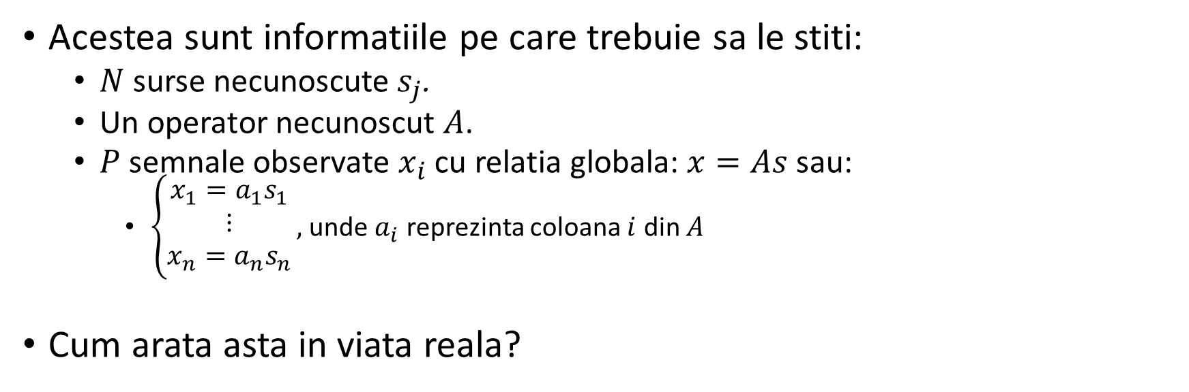
Matematica din spate
Acestea sunt informatiile pe care trebuie sa le stiti:
$N$ surse necunoscute$s_{j}$.
Un operator necunoscut $A$.
$P$ semnale observate $x_{i}$ cu relatia globala: $x=As$ sau:
$\left\{\begin{aligned}x_{1}=a_{1}s_{1} \\ ⋮ \\ x_{n}=a_{n}s_{n}\end{aligned}\right.,$unde $a_{i}$ reprezinta coloana $i$ din $A$
Cum arata asta in viata reala?

Slide 4
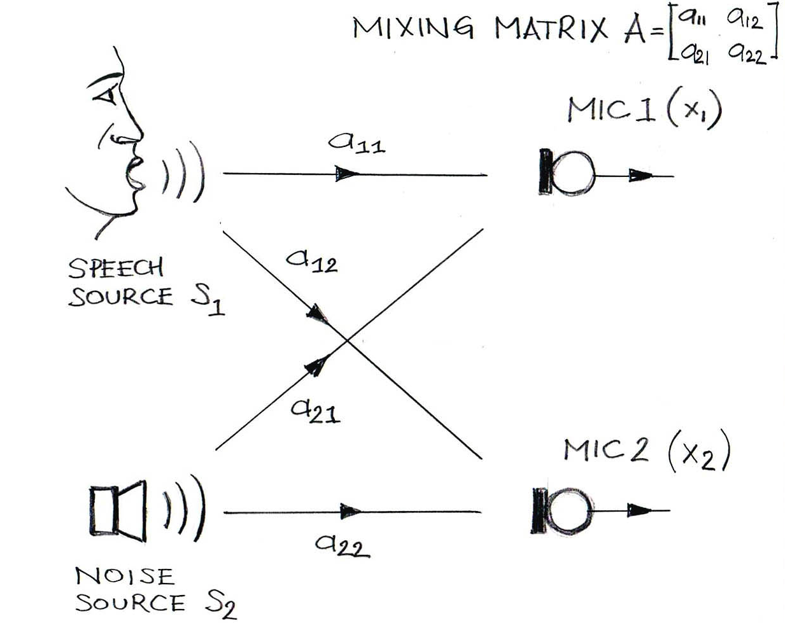

Slide 5
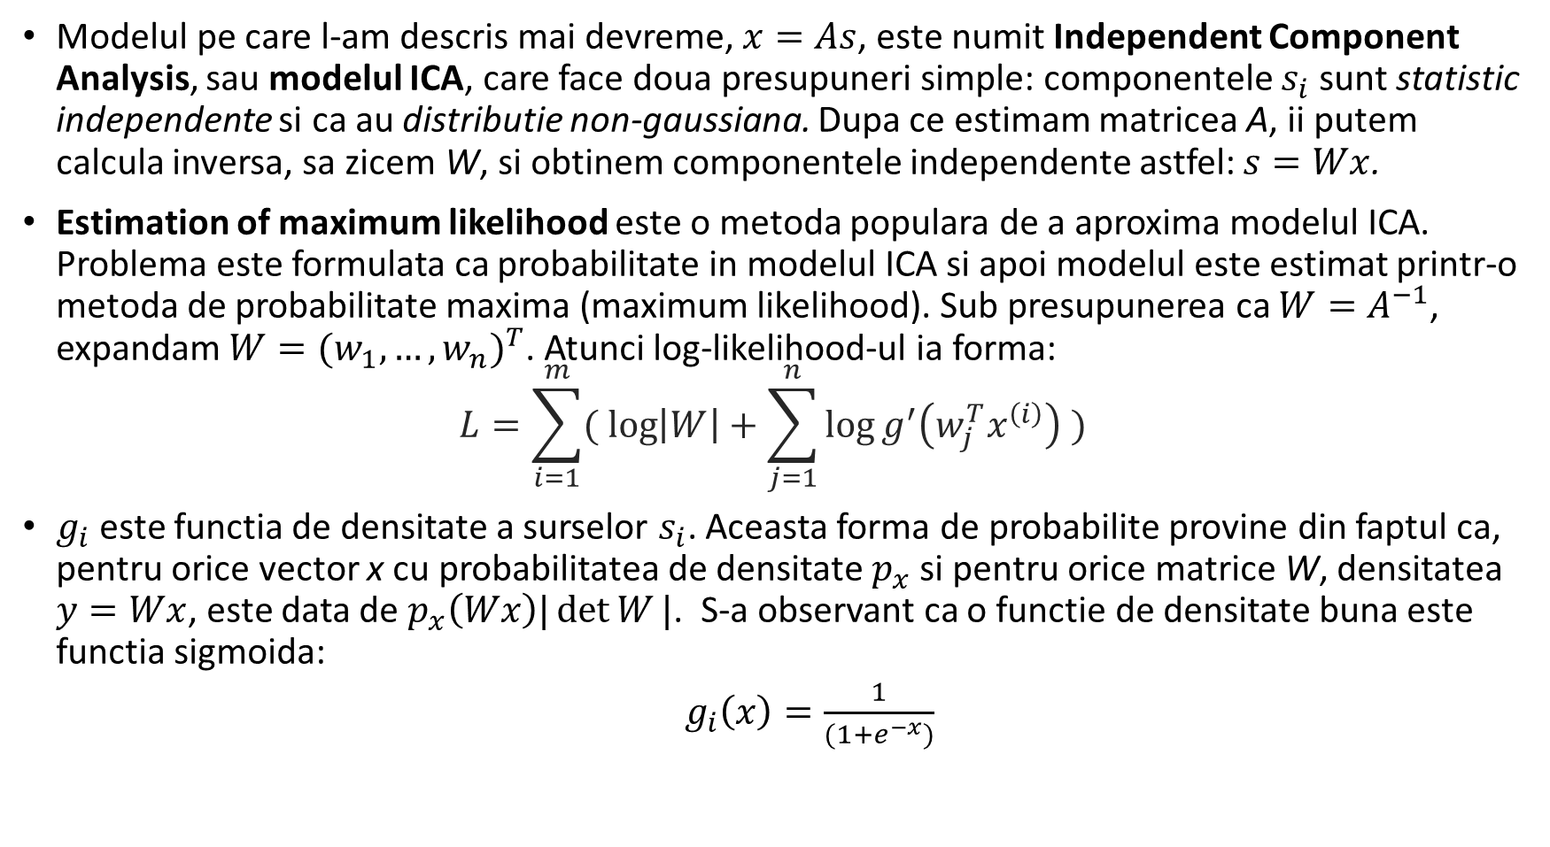
Matematica din spate
Modelul pe care l-am descris mai devreme, $x=As$, este numit Independent Component Analysis, sau modelul ICA, care face doua presupuneri simple: componentele $s_{i}$ sunt statistic independente si ca au distributie non-gaussiana. Dupa ce estimam matricea A, ii putem calcula inversa, sa zicem W, si obtinem componentele independente astfel: $s=Wx$.
Estimation of maximum likelihood este o metoda populara de a aproxima modelul ICA. Problema este formulata ca probabilitate in modelul ICA si apoi modelul este estimat printr-o metoda de probabilitate maxima (maximum likelihood). Sub presupunerea ca $W=A^{−1}$, expandam $W={(w_{1},…,w_{n})}^{T}$. Atunci log-likelihood-ul ia forma:
$$L=\sum_{i=1}^{m}{( \log\left|W\right|+\sum_{j=1}^{n}{\log{g^{′}\left(w_{j}^{T}x^{\left(i\right)}\right)} )}}$$
$g_{i}$ este functia de densitate a surselor $s_{i}$. Aceasta forma de probabilite provine din faptul ca, pentru orice vector x cu probabilitatea de densitate $p_{x}$ si pentru orice matrice W, densitatea $y=Wx$, este data de $p_{x}\left(Wx\right)|\det{W}|$. S-a observant ca o functie de densitate buna este functia sigmoida:
$g_{i}\left(x\right)=\frac{1}{(1+e^{−x})}$

Slide 6
Independenta si non-gaussianitate
Dupa cum am mentionat mai devreme, sursele initiale trebuie sa fie independente, asta deoarece, daca presupunem ca vrem sa calculam 2 componente independente, daca o sursa depinde de cealalta, inseamna ca sursa respectiva poate fi determinata prin operatii liniare efectuate asupra celeilalte surse, ceea ce in final inseamna ca cele 2 surse sunt defapt una si aceeasi.
Ca sa vedem de ce surse cu distributii gaussiene sunt interzise, sa presupunem ca avem 2 surse de genul, iar operatorul lor de multiplicare este o matrice ortogonala. Densitatea semnalelor amestecate va fi la randul ei o functie cu distributie gaussiana, si arata astfel:

Slide 7
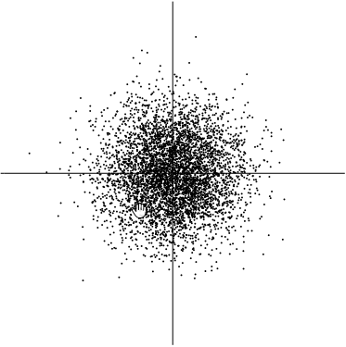
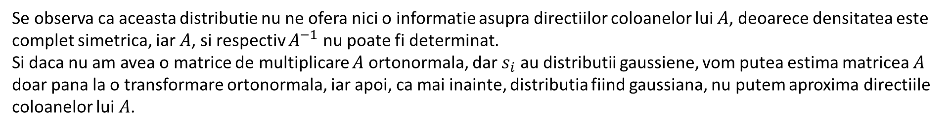
Se observa ca aceasta distributie nu ne ofera nici o informatie asupra directiilor coloanelor lui $A$, deoarece densitatea este complet simetrica, iar $A$, si respectiv $A^{−1}$ nu poate fi determinat.
Si daca nu am avea o matrice de multiplicare $A$ ortonormala, dar $s_{i}$ au distributii gaussiene, vom putea estima matricea $A$ doar pana la o transformare ortonormala, iar apoi, ca mai inainte, distributia fiind gaussiana, nu putem aproxima directiile coloanelor lui $A$.

Slide 8
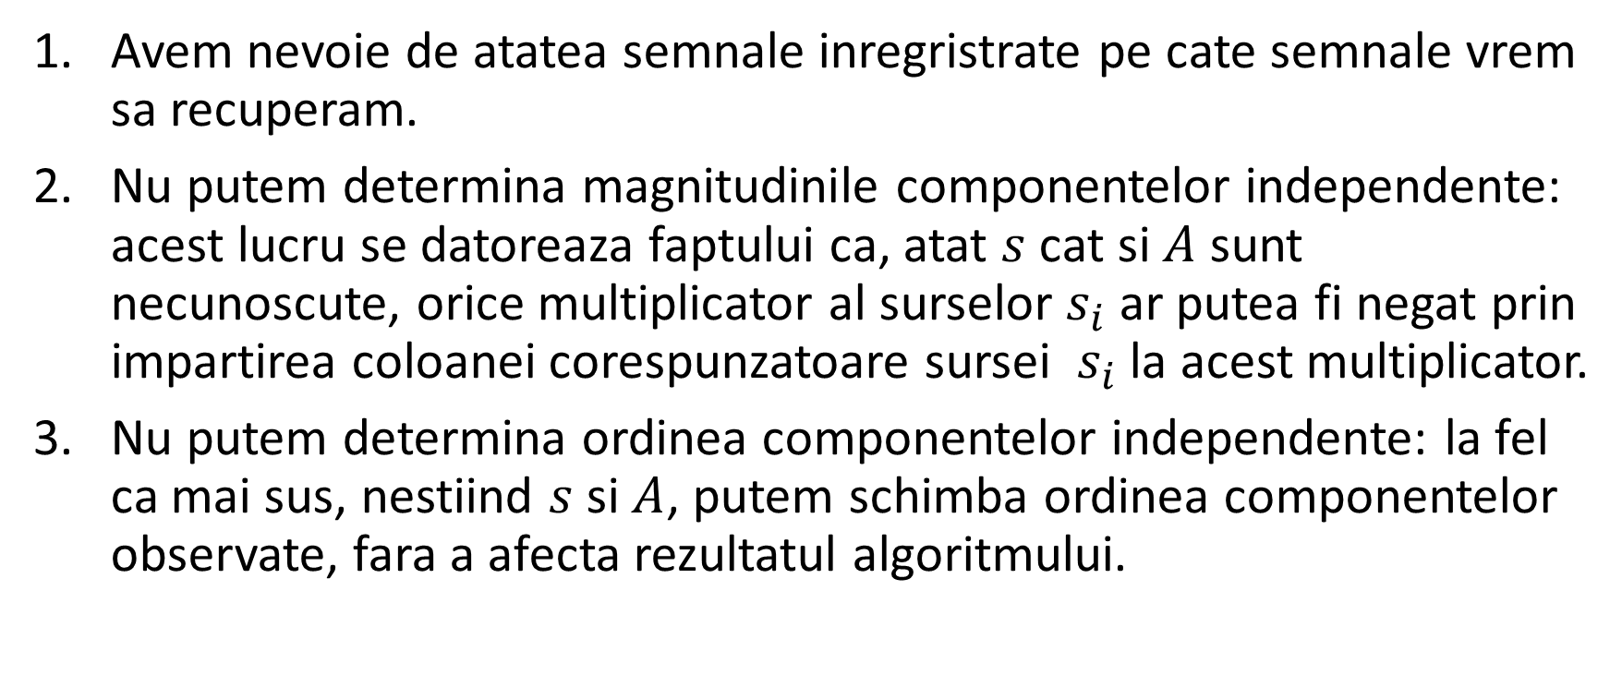
Limitari ale ICA
Avem nevoie de atatea semnale inregristrate pe cate semnale vrem sa recuperam.
Nu putem determina magnitudinile componentelor independente: acest lucru se datoreaza faptului ca, atat $s$ cat si $A$ sunt necunoscute, orice multiplicator al surselor $s_{i}$ ar putea fi negat prin impartirea coloanei corespunzatoare sursei $s_{i}$ la acest multiplicator.
Nu putem determina ordinea componentelor independente: la fel ca mai sus, nestiind $s$ si $A$, putem schimba ordinea componentelor observate, fara a afecta rezultatul algoritmului.

Slide 9
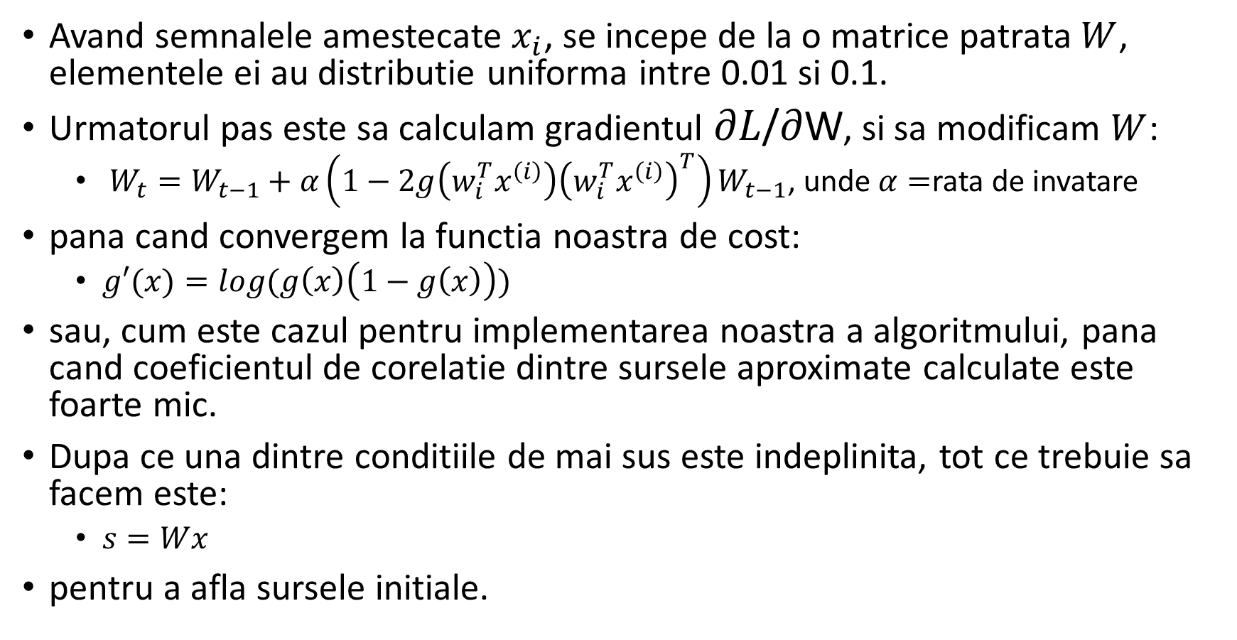
Algoritmul
Avand semnalele amestecate $x_{i}$, se incepe de la o matrice patrata $W$, elementele ei au distributie uniforma intre 0.01 si 0.1.
Urmatorul pas este sa calculam gradientul $∂L\text{/}∂\text{W}$, si sa modificam $W$:
$W_{t}=W_{t−1}+α\left(1−2g\left(w_{i}^{T}x^{\left(i\right)}\right){\left(w_{i}^{T}x^{\left(i\right)}\right)}^{T}\right)W_{t−1}$, unde $α=$rata de invatare
pana cand convergem la functia noastra de cost:
$g′(x)=log⁡(g\left(x\right)\left(1−g\left(x\right)\right))$
sau, cum este cazul pentru implementarea noastra a algoritmului, pana cand coeficientul de corelatie dintre sursele aproximate calculate este foarte mic.
Dupa ce una dintre conditiile de mai sus este indeplinita, tot ce trebuie sa facem este:
$s=Wx$
pentru a afla sursele initiale.

Slide 10
Exemple

